Slide 1

프로젝트 계획서
B팀
유승은 임소연 전주영

Slide 2
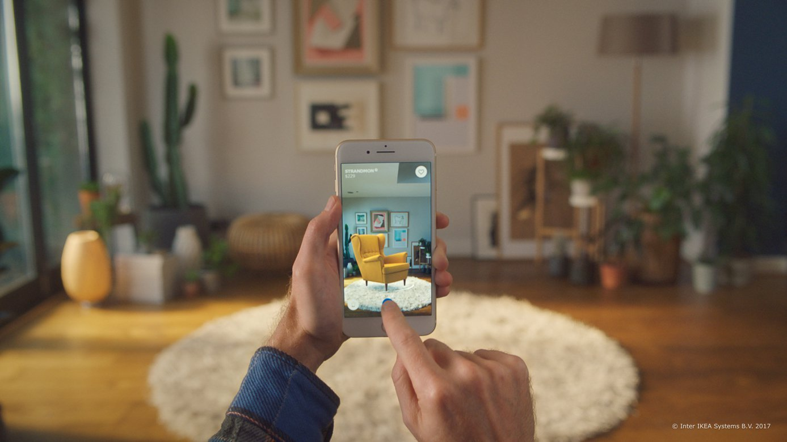
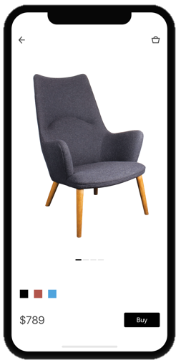
프로젝트 개요
2. 비슷한 제품 검색
1. 가구 및 인테리어 소품 인식

Slide 3
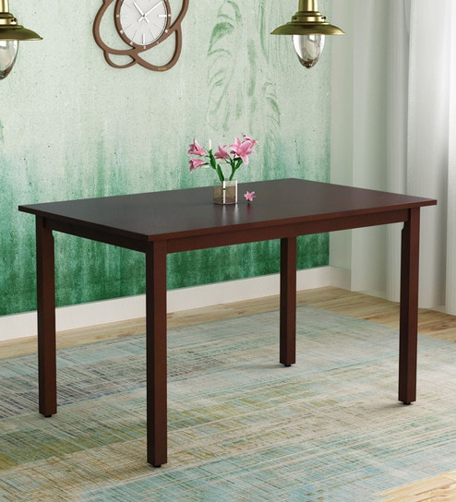

프로젝트 개요
Single Object Detection
Multi Object Detection
table
sofa
table

Slide 4
프로젝트 개요
핵심 알고리즘
Curriculum learning
Multi Object Detection
Localization
Single Object Detection
Multi Object Detection
table
sofa
table

Slide 5
프로젝트 계획
1. Single Object Detection 모델 구현
10개의 가구(인테리어 소품)로 분류
기본 모델: VGG-16
개선 계획
1) Data Augmentation: zoom, width, height, brightness
2) hyperparameter 조절
3) Input size 등 데이터 조정
4) model customizing: 새로운 layer 추가 등
5) GoogLeNet 모델 구현 및 적용
- 목표 Accuracy: 92%

Slide 6
프로젝트 계획
2. Multi Object Detection 모델 구현 및 CAM 적용
Multi-label dataset 구축 (weakly supervised learning 시도 가능)
최적화 시킨 Single Object Detection 모델에 학습
일정 수준 이상 성능 달성 시 CAM Test와 성능 개선 병행
성능 개선 방안
1) SOD에서 조정한 내용들
2) 성능에 치명적인 문제가 있는 경우 → Multi Object Detection 을 위한 새로운 모델 적용
(RNN, SPP-Net 등)
- 목표 Accuracy: 88%

